Slide 1

Vysoká škola technická a ekonomická
Ústav technicko-technologický
Ověření vhodnosti konstrukčního návrhu připojení vtokové soustavy na odlitek ve vtokové soustavě tlakové licí formy využitím simulačního programu
Autor práce: Vít Dvořák
Vedoucí práce: Ing. Ján Majerník, Ph.D.
Oponent práce: doc. Ing. Ladislav Socha, Ph.D.

Slide 2
Cíl Práce:
Práce je věnována problematice navrhování vtokových soustav licích forem pro technologii vysokotlakého lití neželezných kovů. Norma ČSN 22 8601 uvádí tři způsoby určení průřezu zářezu. Další způsob je uveden a zformulován asociací NADCA. Cílem práce je návrh vtokové soustavy konkrétního odlitku dle metodiky ČSN a metodiky NADCA a následné simulační ověření nejvhodnějšího konstrukčního řešení vtokového zářezu.
Vít Dvořák

Slide 3
Teoreticko-metodická část
Tlakové lití
  Rozdělení technologií vysokotlakého lití
  Stroje pro lití kovů pod vysokým tlakem
  Problematika navrhování a konstrukce tlakových licích forem
  Popis simulačních softwarů podporujících projekci tlakových licích forem
Vít Dvořák

Slide 4
Metodika práce
Výpočet průřezu a výšky vtokového zářezu podle metodiky ČSN a metodiky NADCA
Vymodelování vtokové soustavy, vtokového zářezu a samotného odlitku
Export a simulace v simulačním programu NovaFlow&solid
vyhodnocení průběhu jednotlivých simulací
Výběr nejvhodnější metody podle simulací
Vít Dvořák

Slide 5
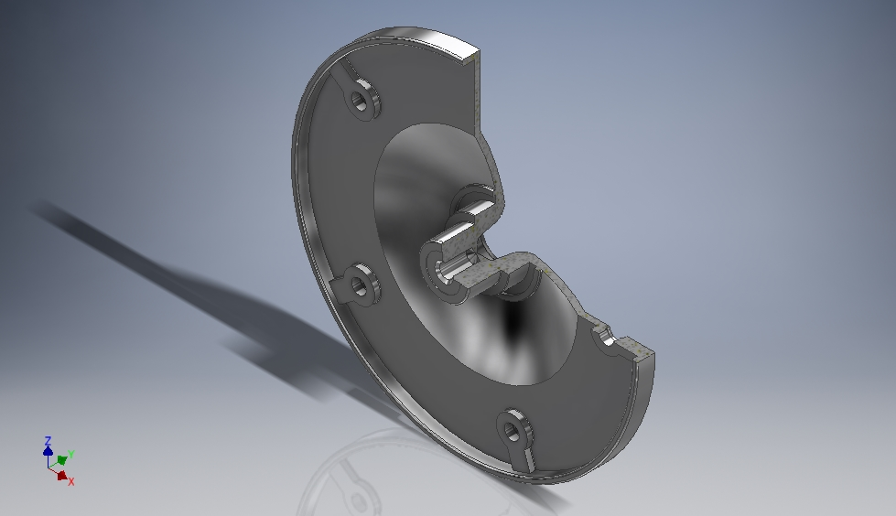
Odlitek
Vít Dvořák

Slide 6
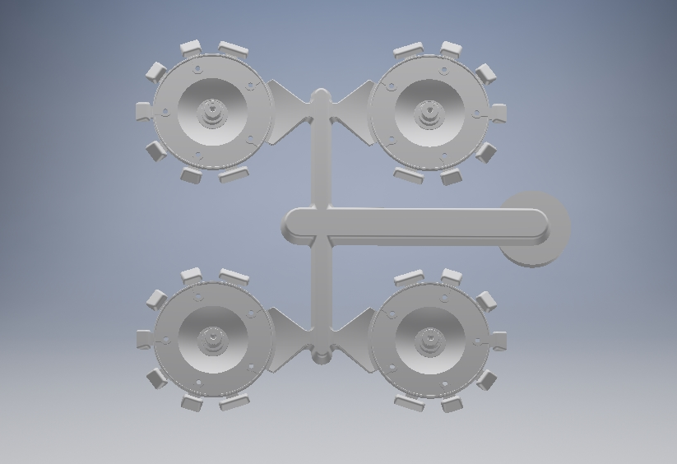
Technologické parametry
Teplota formy: 220 °C
Tlak: 30 Mpa
Teplota tekutého kovu: 700 °C
Vtoková soustava s odlitkem
Vít Dvořák

Slide 7
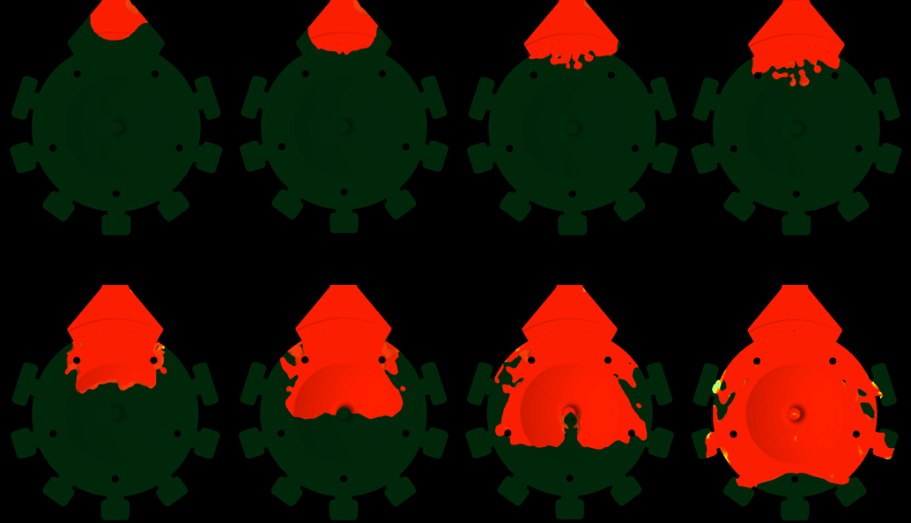
Simulovaný model s výškou vtokového zářezu 0,79:
Vít Dvořák

Slide 8
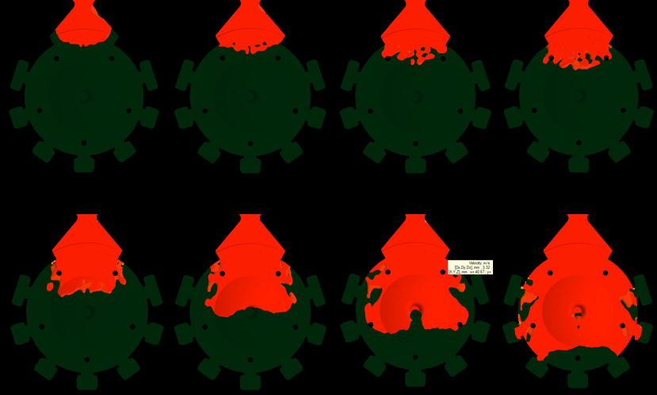
Simulovaný model s výškou vtokového zářezu 1,08 mm:
Vít Dvořák

Slide 9
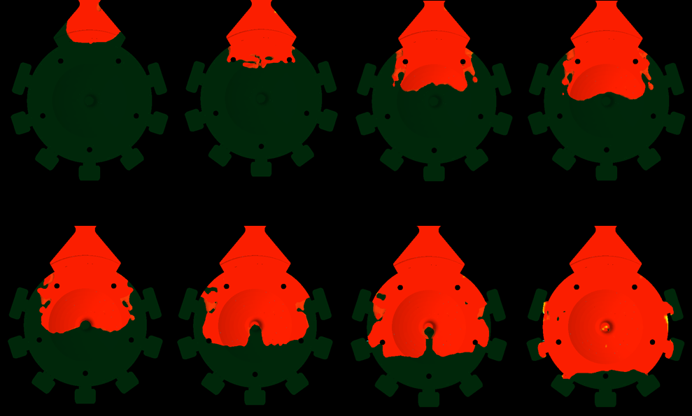
Simulovaný model s výškou vtokového zářezu 1,25 mm:
Vít Dvořák

Slide 10
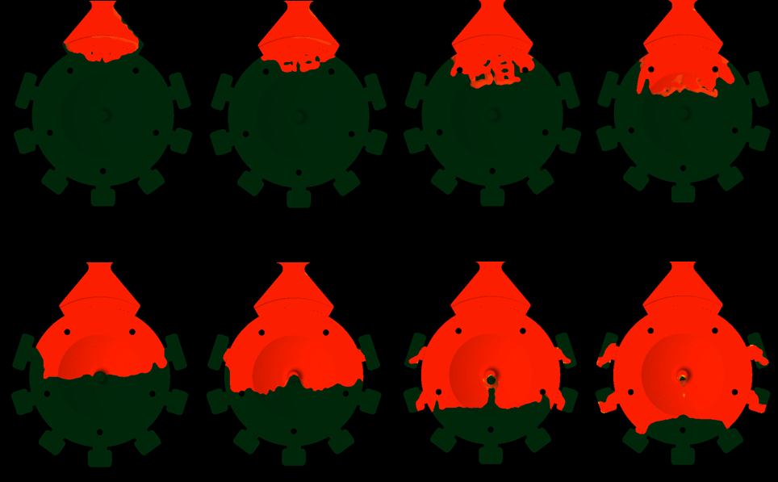
Simulovaný model s výškou vtokového zářezu 1,96 mm:
Vít Dvořák

Slide 11
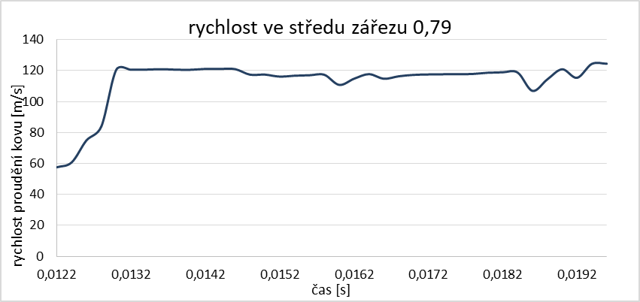
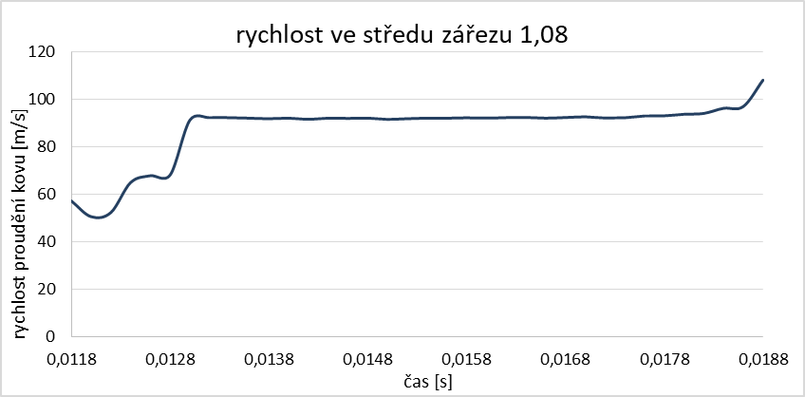
Rychlost taveniny ve středu zářezu
Vít Dvořák

Slide 12
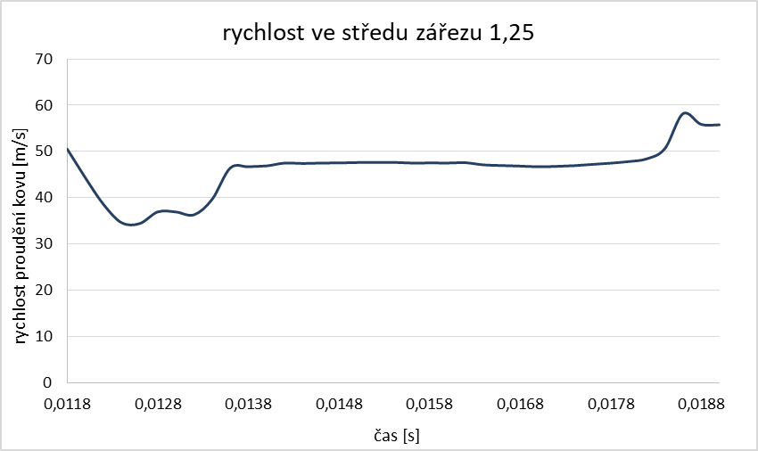
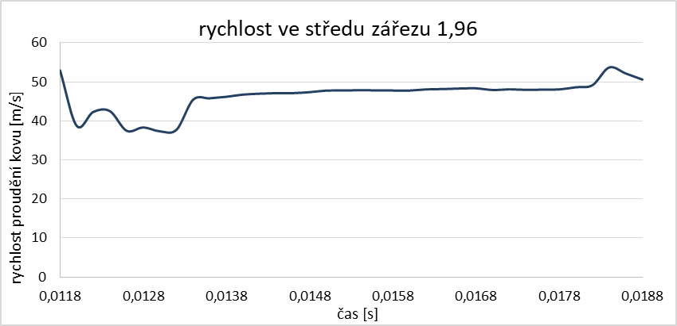
Rychlost taveniny ve středu zářezu
Vít Dvořák

Slide 13
Diskuse výsledků
Na základě simulace se jeví nejvhodněji výšky zářezů určených dle normy ČSN 22 8601 (1,25mm a 1.96mm)
Plyny ve formě jsou vytlačovány čelem tohoto proudu
Nedochází k uzavírání plynů v objemu taveniny
Rychlost se pohybuje kolem 50 m.s-1
  Nedochází k erozi formy;
  Dostatečně rychlé naplnění formy
  Neudávají tavenině disperzní charakter proudu
Vít Dvořák

Slide 14
Děkuji za pozornost
Vít Dvořák

Slide 15
Doplňující dotazy:
Vysvětlete dle obr. 2 v BP průběh cyklu tlakového lití dle jednotlivých schémat.
Objasněte, proč by se průřez kanálů měl přibližovat kruhovému resp. lichoběžníkovému tvaru.
Vít Dvořák

Slide 16
Vysvětlete dle obr. 2 v BP průběh cyklu tlakového lití dle jednotlivých schémat.
Vít Dvořák

